Slide 1
EINSTEININ PERINTÖ
Infoisku 11 / Syksy 2023
Notes:
MUISTIINPANO:
Jos haluat muuttaa tämän dian kuvaa, valitse kuva ja poista se. Napsauta sitten paikkamerkissä olevaa kuvan kuvaketta, niin pääset lisäämään oman kuvasi.

Slide 2
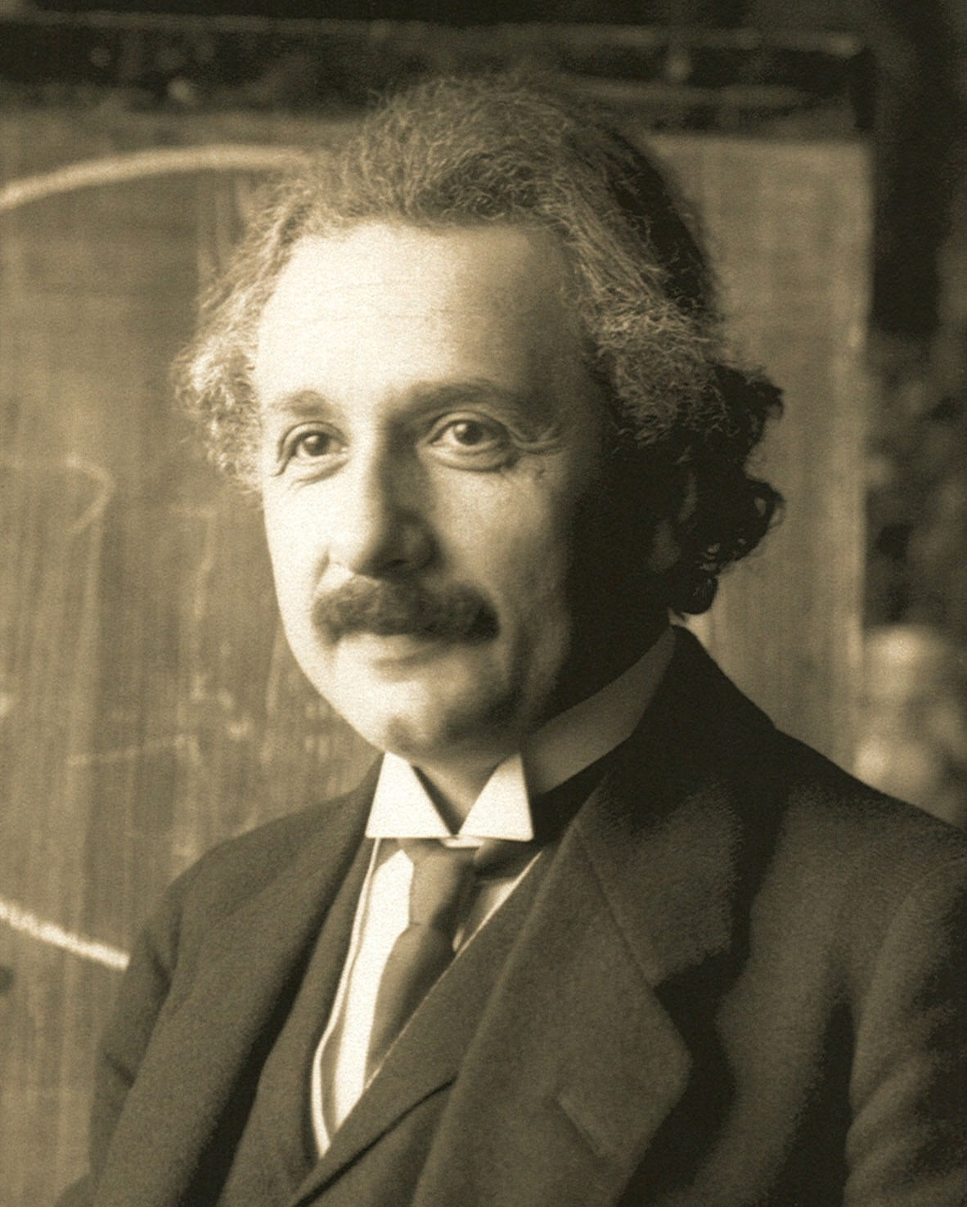
EINSTEININ TIETEELLINEN TESTAMENTTI
Albert Einstein oli outo ilmestys 1900-luvun alun fyysikoiden joukossa.
Hän kehitti uskomattoman nopeassa tahdissa uuden idean toisensa jälkeen ja esitti käänteentekeviä muutoksia sen ajan fysiikkaan lähinnä omien ajatuskokeittensa perusteella.
Hän ei kunnioittanut vanhoja auktoriteetteja ja luopui surutta esim. Newtonin absoluuttisesta avaruudesta, Maxwellin sähkömagneettisten kenttien jatkuvuudesta ja maailmankaikkeuden täyttävän eetterin käsitteestä.
Hänellä oli ihmeellinen intuitio, jonka ansiosta hän oli vakuuttunut ajatustensa pätevyydestä.
Siksi hän jätti teorioiden kokeellisen varmistamisen muiden huoleksi.

Slide 3
HULLU VUOSI 1905
Vuotta 1905 on kutsuttu Einsteinin hulluksi vuodeksi.
Vasta muutaman tutkimusartikkelin tehnyt mies alkoi julkaista sensaatiomaisia tutkimuksia.
Maaliskuussa julkaistiin artikkeli valokvanttihypoteesista, joka toi Einsteinille myöhemmin fysiikan Nobelin.
Toukokuussa ilmestyi Brownin liikkeen selittänyt artikkeli, joka kuuluu 1900-luvun siteeratuimpiin tutkimuksiin.
Heinäkuussa julkaistiin molekyylien kokojen määrittämistä käsittelevä väitöskirja.
Kesäkuussa ja syyskuussa julkaistiin vielä suppean suhteellisuusteorian perusteita avaavat artikkelit, joista jälkimmäinen sisälsi maailman kuuluisimman kaavan: E = mc².

Slide 4
AIKA-AVARUUDEN KAAREUTUMINEN
Einsteinin tie kohti yleistä suhteellisuusteoriaa oli yli kahdeksan vuoden matka haparointia ja umpikujia.
Lähtökohta erityisessä suhteellisuusteoriassa oli ollut, että valo etenee aina samalla nopeudella.
Nyt lähtökohtana oli, että kaikki kappaleet putoavat painovoimakentässä samalla tavalla.
Einstein tarvitsi tiellään kaksi ajatuskoetta, jotka veivät häntä eteenpäin, kunnes hän vuonna 1912 ymmärsi painovoiman todellisen luonteen.
Gravitaatio ei ole voima, vaan kappaleiden putoamisen täytyy olla seurausta aika-avaruuden kaareutumisesta.

Slide 5
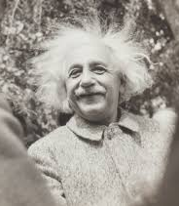
YLEINEN SUHTEELLISUUSTEORIA
Marraskuussa 1915 Einsteinilla oli valmiina petollisen yksinkertaisen näköinen kaava, joka kertoo miten massa ja energia kaareuttavat avaruutta ja miten toiset kappaleet liikkuvat tässä kaarevassa aika-avaruudessa.
Kaava kätkee kuitenkin sisäänsä kymmenen yhtälön ryhmän, jossa on kymmenen eri muuttujaa. Kaikki kymmenen yhtälöä täytyy saada ratkaistuksi yhtä aikaa, ennen kuin kappaleiden liike selviää.

Slide 6
SchwarzschildIN SÄDE JA SINGULARITEETTI
Musta aukko löytyi ensi kerran ensimmäisen maailmansodan takalinjoilla.
Löytäjä oli saksalainen tykistön upseeri Karl Schwarzschild, ansioitunut matemaatikko ja
Potsdamin tähtitieteellisen observatorion johtaja.
Hän laski saksalaistykistön kranaattien lentoratoja itärintamalla.
Heti loppuvuodesta 1915 Schwarzschild pyöritteli Einsteinin teorian kaavoja kiinnostuneena. Hän nautti vaikeista matemaattisista pulmista, ja niitä Einsteinin teoriassa riitti.
Schwarzschild ei itse käyttänyt termiä musta aukko, mutta Einstein ilahtui, että hänen teoriastaan löytyi käytännön ratkaisu.

Slide 7
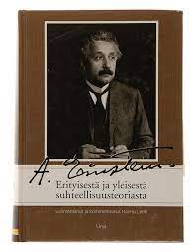
EINSTEIN POPULARISOIJANA
Kun Einstein oli löytänyt yleisen suhteellisuusteorian, häneltä pyydettiin yleistajuista selitystä siitä, miten hän oli tällaiseen tulokseen päässyt ja mitä tämä teoria oikein merkitsi. Hän luovutti saksalaiselle kustantajalle joulukuussa 1916 laajan artikkelin "Erityisestä ja yleisestä suhteellisuusteoriasta (kansantajuisesti)".
Kesti yli 90 vuotta, ennen kuin artikkeli saatiin suomeksi.
Raimo Lehti suomensi artikkelin ja Ursa julkaisi sen vuonna 2003.
Kirjasta noin 135 sivua on Einsteinin omaa tekstiä loput yli 500-sivuisesta kirjasta on suomentajan selityksiä.
Vaikka Raimo Lehti tekee parhaansa, kirja on hyvin raskasta luettavaa.

Slide 8
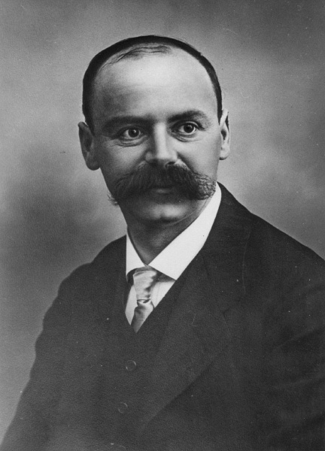
MADONREIÄN KAUTTA UUTEEN AIKAAN TAI AVARUUTEEN?
Madonreikien tarina alkaa vuodesta 1916, jolloin Karl Schwarzschild esitti Einsteinin yhtälöille “ulkoisen” ja “sisäisen” ratkaisun.
Näitä Einstein pohti assistenttinsa Nathan Rosenin kanssa v. 1935.
Kunnioituksesta Einsteinia kohtaan madonreikiä sanotaan myös Einsteinin-Rosenin silloiksi.
Madonreiät - houkuttelevina ja helppokulkuisen näköisinä - alkoivat nousta julkisuuteen 1960-luvulla.
Kuva, jonka Einsteinin teoria antaa (toistaiseksi): ”Madonreikä johtaa aina mustaan aukkoon. Musta aukko johtaa aina singulariteettiin. Ja piste. Sananmukaisesti.” (Heikki Oja 2021.)

Slide 9
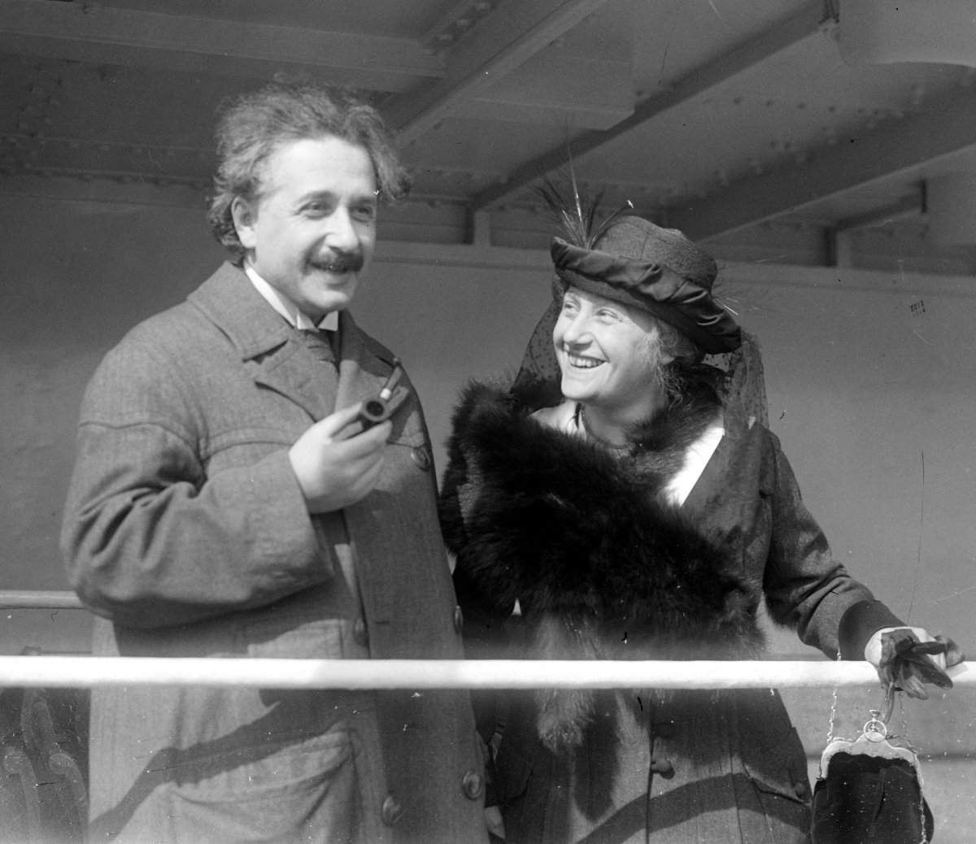
EINSTEININ TESTAMENTTI
Einsteinin teoriat joutuivat 1900-luvun puolivälissä sivuraiteille, kun fysiikan valtavirta kulki toiseen suuntaan, kvanttifysiikkaan.
Einstein koki kvanttifysiikan itselleen vieraaksi, vaikka olikin vuosisadan alussa ollut yksi sen alullepanijoita.
Mutta 1960-luvulta alkaen tähtitaivaalta alkoi löytyä uusia ilmiöitä, jotka voitiin selittää vain yleisen suhteellisuusteorian avulla.
Siksi viisikymmentä viime vuotta ovat taas olleet suhteellisuusteorian juhlaa: avaruudesta on löydetty mustat aukot, gravitaatiolinssit, kosminen taustasäteily, gravitaatioaallot.

Slide 10
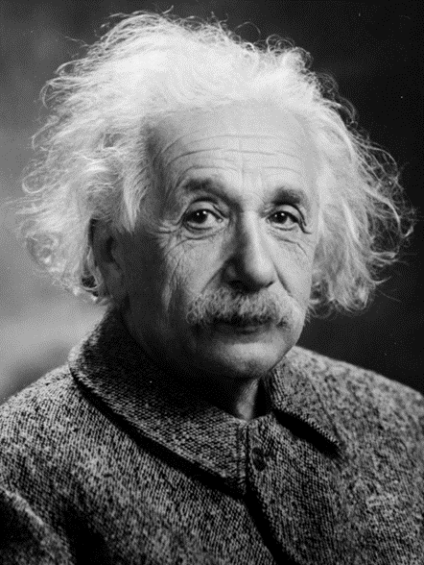
LAMBDA-TEKIJÄ VALLOITTAA MAAIMANKAIKKEUDEN
Yllätys 1990-luvulla: kertaalleen kuopattu kosmologinen vakio lambda herää henkiin.
Universumissa on voima, joka voittaa kaiken aineen, ja jota alettiin kutsua pimeäksi energiaksi.
Einsteinin teoria maailman kohtalosta: avaruus laajenee ikuisesti, ja laajeneminen myös kiihtyy ikusuuteen asti.
Tähdet vanhenevat ja kuolevat, ja siksi avaruus vähitellen pimenee ja rauhoittuu.
Kuolleet tähdet, mustat aukot ja pimeä ainekin häviää mittaamattomien ajanjaksojen kuluessa.
Lopulta pimeyden keskellä on vain lambda-termin pimeää energiaa.

Slide 11
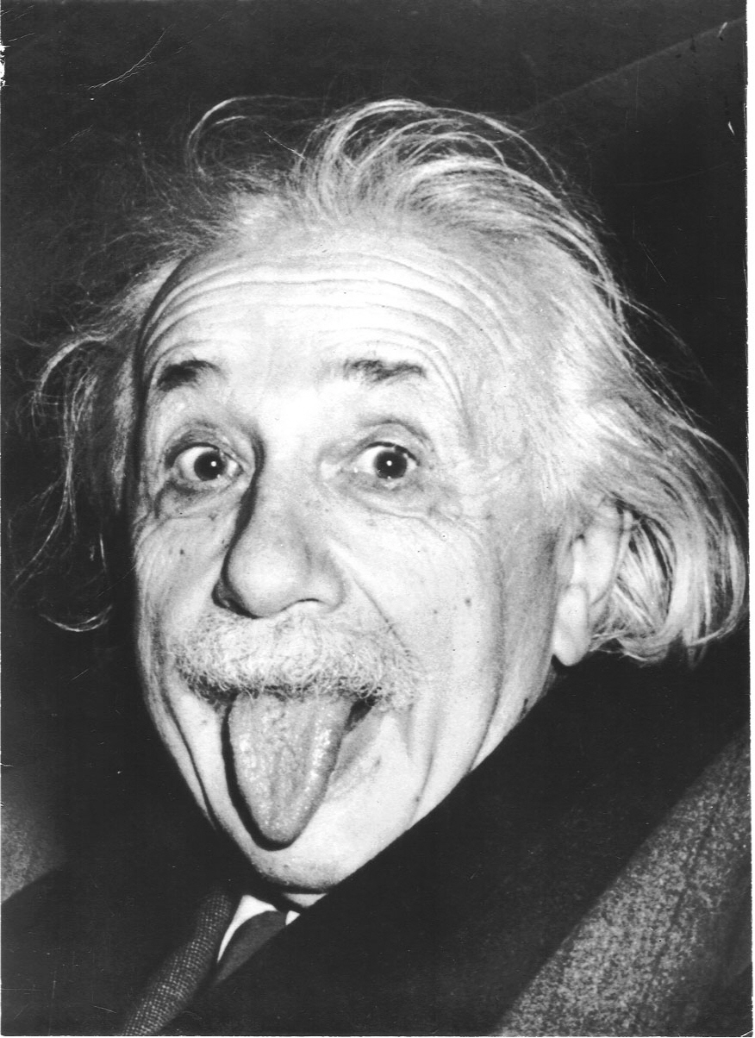
EINSTEININ TESTAMENTTI
”Ennen Einsteinia tiede vannoi newtonilaisen maailmankuvan nimeen yli 200 vuoden ajan. Einsteinin suhteellisuusteoria on nyt ollut paras selitys maailman suuren mittakaavan rakenteille runsaan sadan vuoden ajan. Saa nähdä pysyykö Einsteinin teoria pinnalla vielä toiset sata vuotta.”
”Einsteinin saldo on upea. Noin neljästäkymmenestä ilmiöstä noin kolmessa hänen käsityksensä oli pielessä, noin viisi on vielä ratkaisematta ja kaikki loput hän on selvittänyt liput liehuen.”
Heikki Oja 2021.

Slide 12
kirjallisuutta
Päälähde: Oja, Heikki, Einsteinin perintö. Mitä Albert Einstein ennusti oikein – ja mitä väärin, Ursa, Helsinki 2021.
Einstein, Albert, Erityisestä ja yleisestä suhteellisuusteoriasta, suomentanut ja kommentoinut Raimo Lehti, Ursa, Helsinki 2003.
Rydman, Jan (toim.), Tiede ja muutos – aaveet ja haaveet, Tieteen päivät 2003. Tieteellisten seurain valtuuskunta, Helsinki 2003.
Rydman, Jan (toim.), Suhteellista?, Tieteen päivät 2005. Yliopistopaino, Helsinki 2005.
”Matematiikka”, HS Teema 1/2023.
Räsänen, Syksy, ”Fysiikkaa runoilijoille”, kurssi,
https://www.mv.helsinki.fi/home/syrasane/run2022/
Santos, José Rodrigues dos, Einstein-koodi, Minerva, Helsinki 2013.

